Slide 1


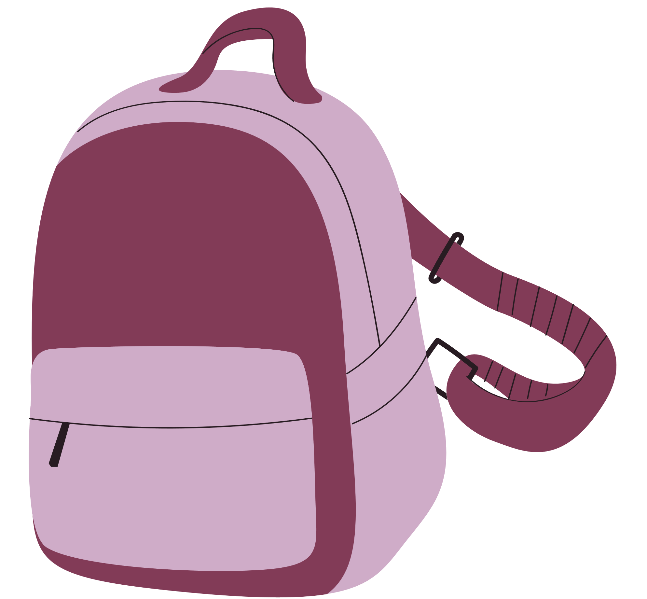


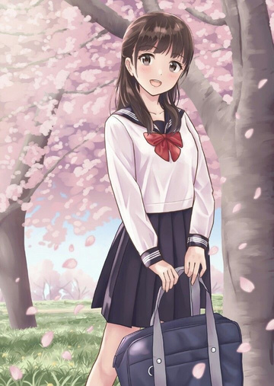
أ/ نوره الأكلبي

Slide 2

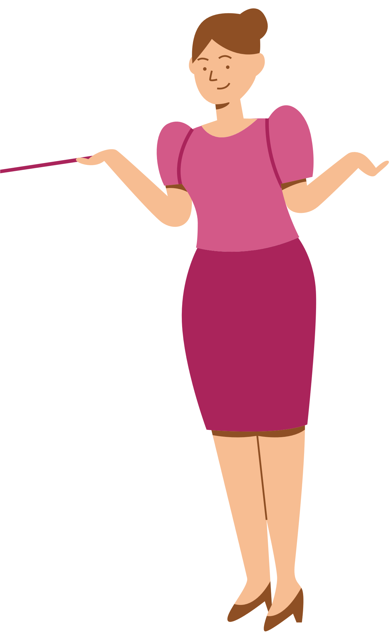
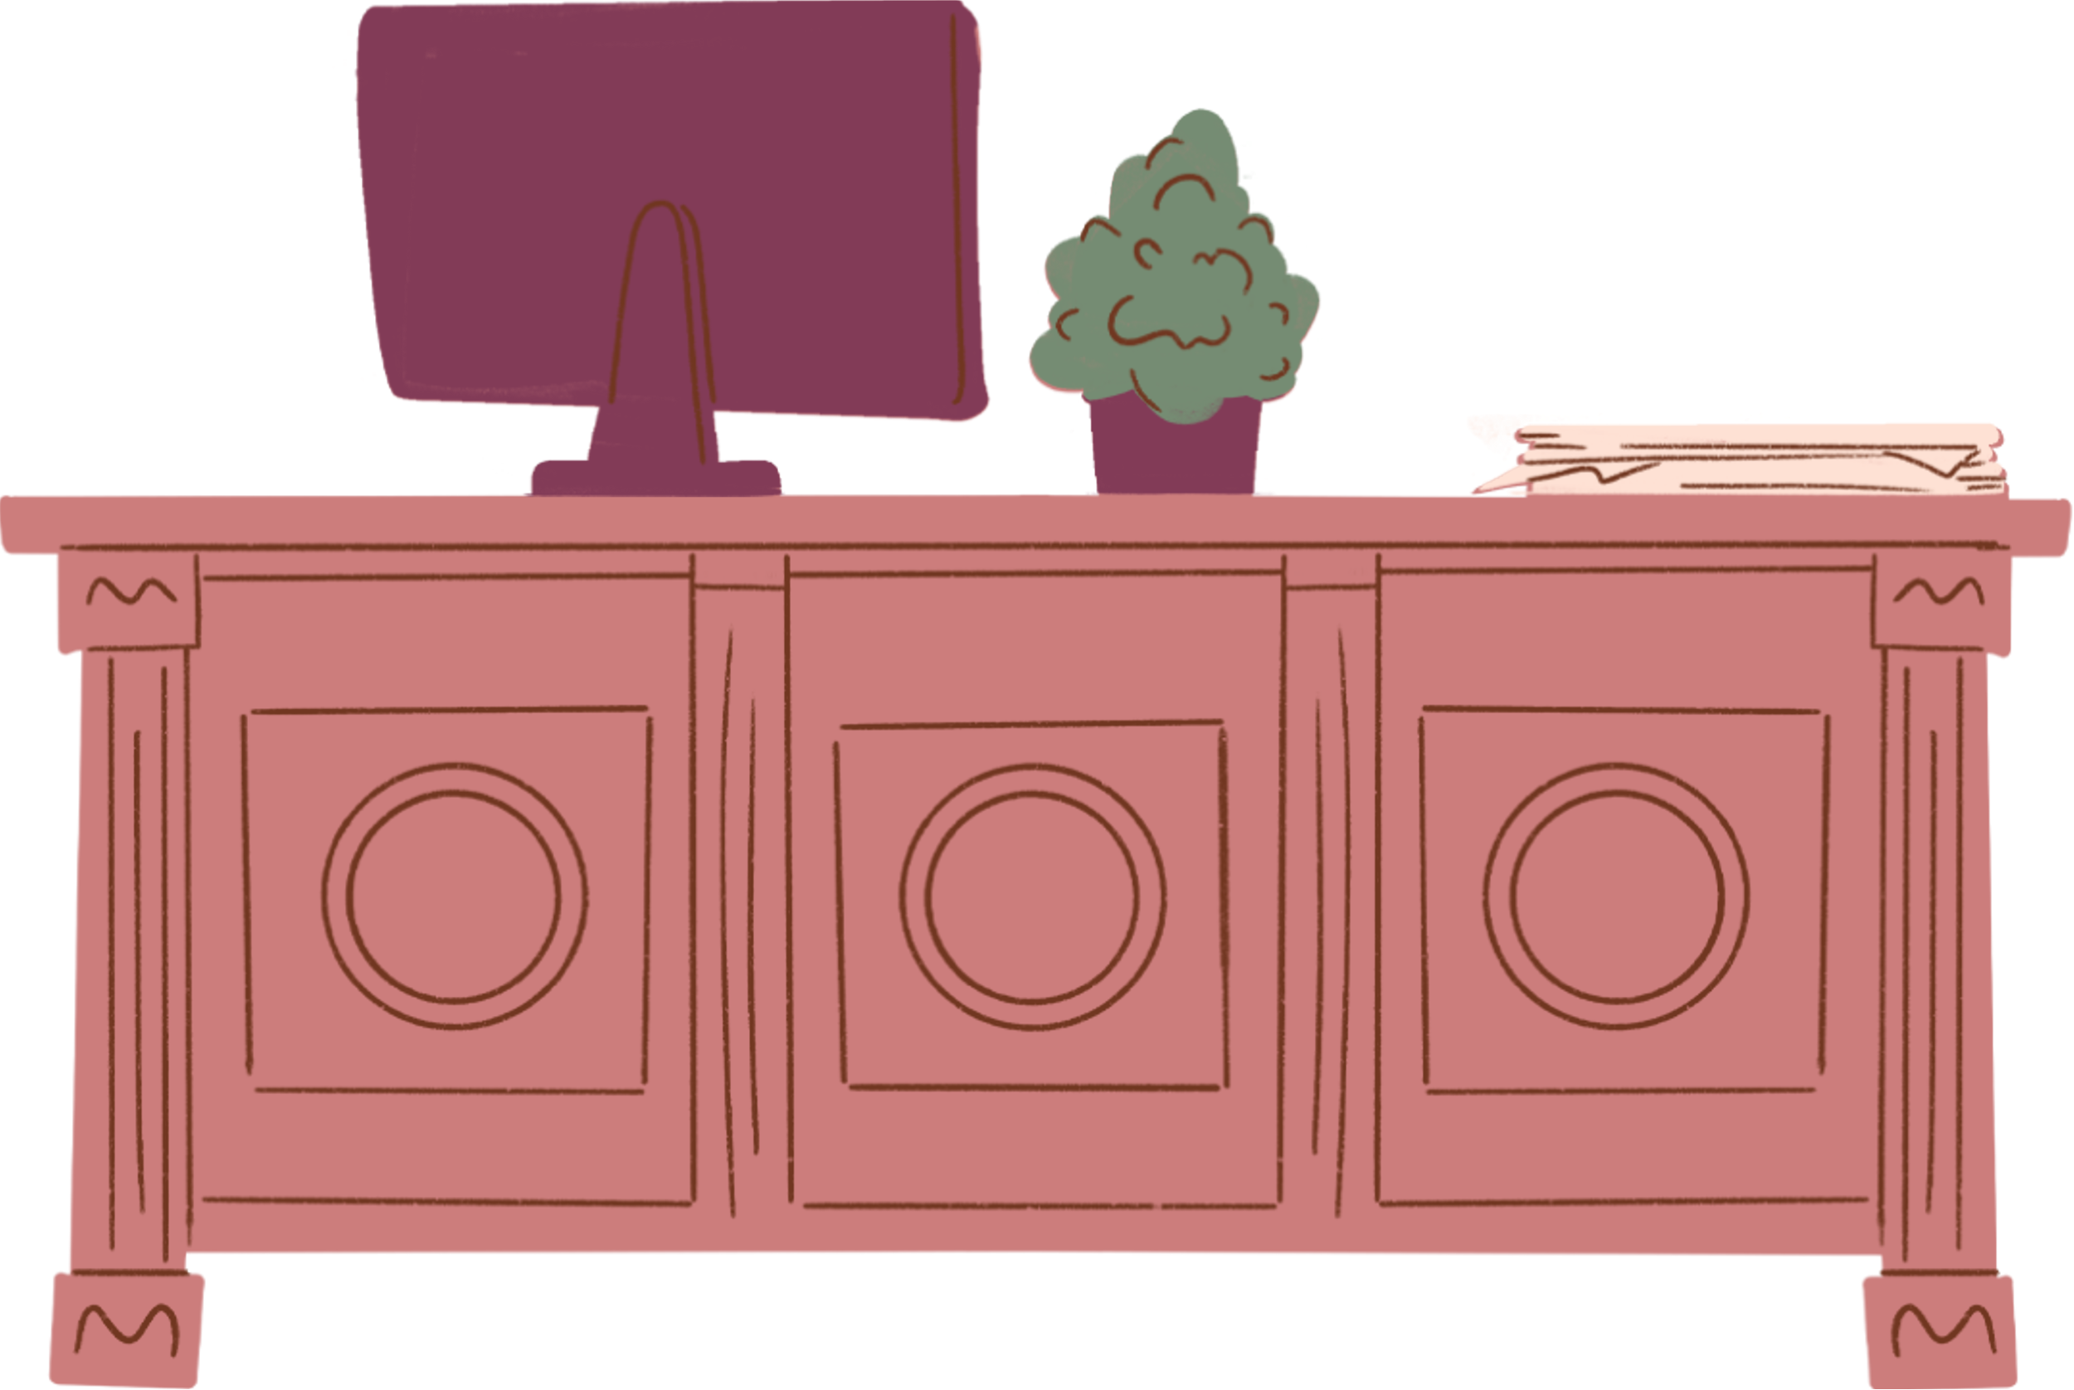
السلام عليكم ورحمة الله وبركاته
حياكم الله أميراتي الجميلات
عودًا حميدًا يفيض بالهمة والنشاط
اللهم أجعله عامًا دراسيًا مباركًا
مفعم بالمنجزات
معلمة مادة الرياضيات : نوره الأكلبي

Slide 3

أميرتي الجميلة
ليكون عامك الدراسي مميزًا
إليك بعض النصائح :
الاستيقاظ مبكرًا
الاهتمام بالنظافة الشخصية
تحديد الأهداف والطموح
تنظيم الوقت والانضباط
مراجعة الدروس وحل الواجبات يومياً
أ/ نوره الأكلبي

Slide 4
القوانين الصفية :
ألتزم بآداب ديننا الإسلامي
في التعامل مع الآخرين.
أحضر أدواتي كاملة .
أجلس جلسة صحيحة .
أنتبه لشرح معلمتي .
أرفع يدي عند الإجابة .
أحافظ على نظافة فصلي .
أ/ نوره الأكلبي

Slide 5


ما رأيك أن نبدأ مسابقة سريعة جميلة ؟
استعدي يا مبدعه
للتحدي
أ/ نوره الأكلبي

Slide 6

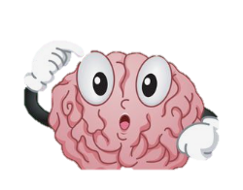

ماهي الفاكهة التي اسمها
هو نفس لونها ؟
تسمعه وتراه ولا يسمعك
ولا يراك ؟
عددان حاصل مجموعهما 12 ,
وحاصل ضربهما 32 , فما هما ؟
أ/ نوره الأكلبي

Slide 7
√ أو ×
اذا اختلف عدد ارقام عددين, فإن
العدد الذي عدد أرقامه أكثر
هو الأصغر؟
جماد ذكر في القرآن 3 مرات
مرة ككذبة
ومرة كدليل
ومرة كعلاج ؟
أ/ نوره الأكلبي

Slide 8
عددان حاصل مجموعهما 12 ,
وحاصل ضربهما 32 , فما هما ؟
اكملي المفقود :
أنفق ما في الـــ ........
يأتيك ما في الــ ..........
أ/ نوره الأكلبي

Slide 9
شكراً لك يا مبدعة
انتهت المسابقة ...
ننتقل الآن الى الكتاب المدرسي
لنبدأ بهمة ونشاط صفحة ( 10 )
أ/ نوره الأكلبي

Slide 10
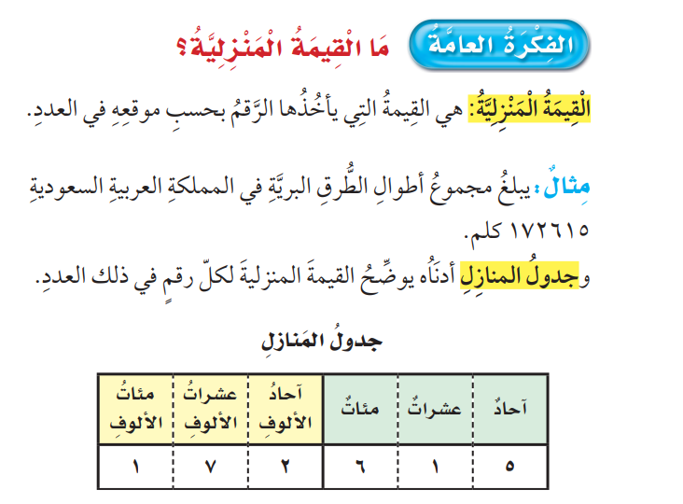
أ/ نوره الأكلبي صفحة ( 10 )

Slide 11
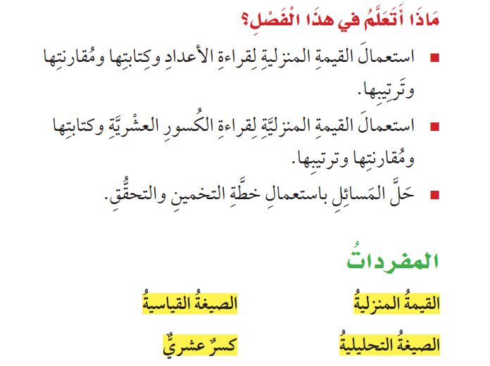
أ/ نوره الأكلبي صفحة ( 10 )

Slide 12
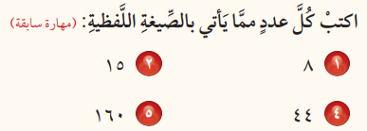
أ/ نوره الأكلبي صفحة ( 12 )

Slide 13
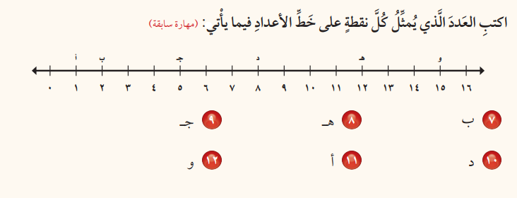
أ/ نوره الأكلبي صفحة ( 12 )

Slide 14
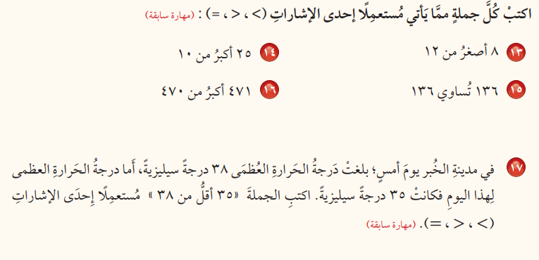
أ/ نوره الأكلبي صفحة ( 12 )

Slide 15
الواجب :
عمل المطوية صفحة ( 11 )
أ/ نوره الأكلبي

